Slide 1
资源受限场景下的复合 AI 系统加速技术研究
进展汇报:创新点 1(MXFP4 KV Cache)+ 创新点 2(Agent 场景 KV 保留与容量包络)
组会汇报 · 2026-09

Slide 2
本次汇报
两条线:一条做完并验收,一条做完并发现意外结论
• 创新点 1|端侧消费级 GPU 上的 MXFP4 KV Cache:方案、kernel 演进、端到端验收、Agent 能力边界
• 创新点 2|Agent 场景 KV 保留与容量包络:自研压测方法、三区模型、一个诚实的负结果
▸ 贯穿结论:对 Agent serving 而言,KV 容量是一阶杠杆,策略是二阶杠杆
• 下一步:创新点 3(CUDA 流预取)可行性判定 / 论文写作

Slide 3
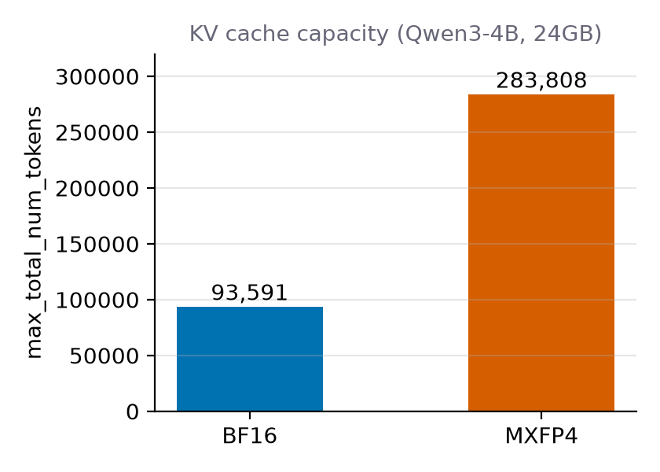
创新点 1|动机:24GB 消费卡上,KV Cache 是 Agent 的硬瓶颈
Qwen3-4B / 8B,BF16 KV;Agent 多轮对话动辄 8k-26k token 上下文
• BF16 下 KV Cache 占走大半显存,容量天花板 ~9.4 万 token
• 一条长 Agent 会话(8k-26k tok)就吃掉 10-30%;并发几路即触顶
• 现有 FP4 方案(vLLM/flashinfer)依赖 sm90+ 专属 kernel,sm86 无基础设施
• 目标:sm86 上做出 MXFP4 KV 全链路,验收线:精度 ≥90%、开销 ≤+20%

Slide 4
创新点 1|方案:MXFP4 存储 + 零带宽融合 decode
block32(E2M1+E8M0)+ RNE 舍入,~2000 行 Python/CUDA,JIT 接入 sglang
• 存储:2×E2M1 打包 + 每 32 维 1 个 E8M0 scale,沿 head_dim 分块(73.4% 省)
• 量化:逐块 abs-max → scale,RNE 到 E2M1(精度关键之一,+1.5pt)
• decode:自研融合 kernel 直接读 fp4,寄存器内反量化,不落 bf16 workspace
• 接入:--kv-cache-dtype fp4_mx_block32,生产默认配置(CUDA graph/radix/overlap 全开)
▸ 两代 kernel:CUDA-cores 标量版 → ldmatrix+mma.m16n8k16 张量核版(生产)

Slide 5
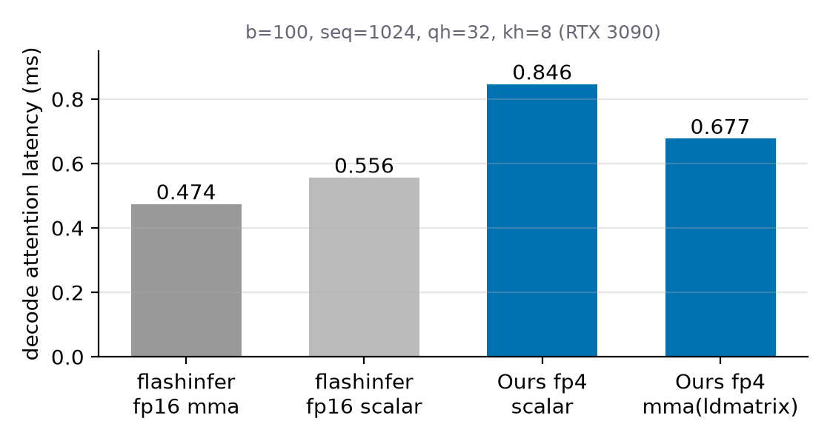
创新点 1|kernel 演进:ldmatrix+mma 把 TPOT 从 +26% 拉回 +16%
手工构造 fragment 是死路(2.1× 慢);ldmatrix 语义按 PTX ISA 逐条确认后重写
• 零 shuffle 设计:QK 的 C 片段原地复用为 PV 的 A 片段;O 直接从 C 写回
• 4 warp 按 token 分块 + 寄存器预取 + 128B swizzle
• kernel 内比 flashinfer fp16 mma 慢 0.20ms = fp4 反量化的固有 ALU 成本
▸ 精度教训:softmax 分子分母必须同源舍入(否则 GSM8K -2.7pt)

Slide 6
创新点 1|端到端验收:全部达标(生产配置)
CUDA graph + radix + overlap 全开;BF16 同配置背靠背对比
指标 | BF16 | MXFP4 | Δ | 线
GSM8K 200 | 94.0% | 89.2%(3 轮均值) | -4.8pt | ≈90% ✓
Median TPOT | 32.84 ms | 38.15 ms | +16.2% | ≤+20% ✓
Median TTFT | 99.1 ms | 106.3 ms | +7.3% | ≤+20% ✓
KV 容量 | 93,591 tok | 283,808 tok | 3.03× | —
• 反量化 ALU 是固有开销;换来的是 3× 容量 —— 这个交换值不值,创新点 2 给出定量答案

Slide 7
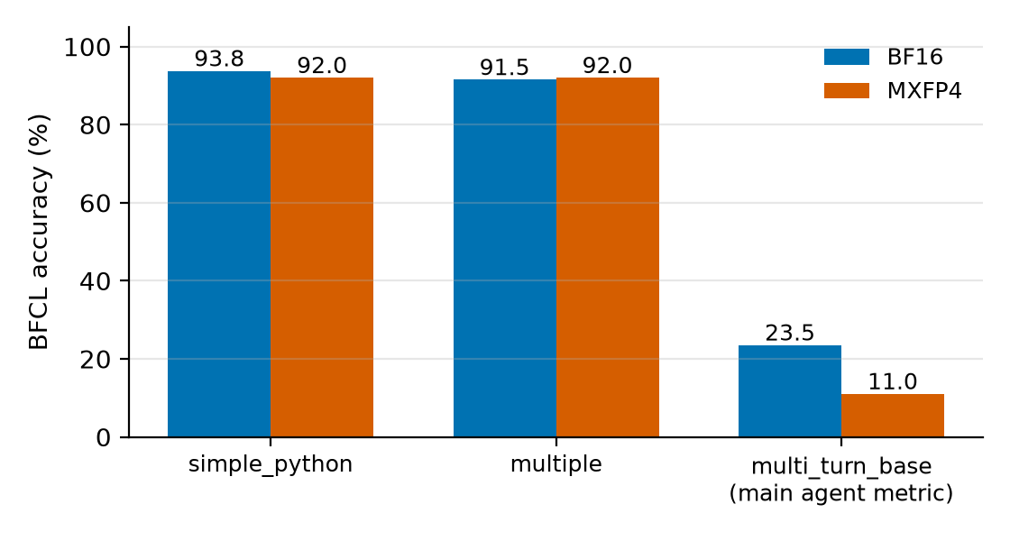
创新点 1|Agent 能力边界(BFCL):单轮无损,长上下文有代价
bfcl-eval 2026.3.23;BF16 复现与官方榜单逐位吻合(93.75/91.0/24.5)→ 管线可信
• 单轮 sanity 持平:tool-call 生成能力保持
• multi_turn_base -12.5pt(23.5→11.0):8k-26k 多轮中 fp4 KV 误差累积
• 失败模式:17/30 回归条目为工具调用循环(状态跟踪退化)
▸ 定位为量化 KV 的能力边界,与容量收益构成完整 tradeoff,论文如实呈现

Slide 8
创新点 2|动机:工具调用间隙,KV 该不该留?
Agent 请求在工具执行期(0.1s~30s)被打断;期间 KV 前缀被驱逐 → 返回后全量重算
• 重算成本示例:8k 前缀 prefill ≈ 2-4s;命中前缀只算增量 ≈ 0.1-0.3s(10× 级)
• 直觉方案:预测工具返回时间,保留/预取对应 KV —— Continuum(arXiv 2511.02230)用 TTL pin
▸ 空白:现有 benchmark(BFCL 等)工具执行瞬时完成、无持续压力,测不出这类策略的价值
▸ 所以我们先造了测量工具:trace-driven Agent KV 压测 harness

Slide 9
创新点 2|方法:trace-driven 压测 harness
标准 OpenAI tool-calling 回路;N 路并发;压力可控、可复现
• 每轮:tool-call 轮 → sleep(该工具采样的执行延迟)→ 续轮(指标轮)
• 工具混合 4 类 lognormal(快 0.1-1s ×50% / 慢 5-30s ×20%…),指令执行 100% 依从
• 上下文 fabrication 精确控长(2.2k 起步,每轮 +1.2k),前缀 token 精确连续
• 指标:续轮 miss 率(=驱逐后全量重算)/ 浪费重算 token / TTFT p50
▸ 命中与未命中实测差 100×(129ms vs 12.7s),信号极干净

Slide 10
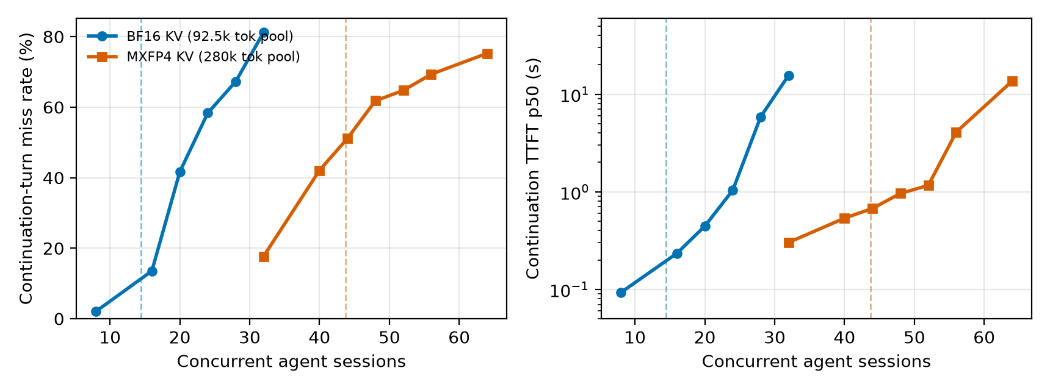
创新点 2|主结果:容量是 Agent serving 的一阶杠杆
LRU;6 轮会话;曲线为续轮 miss 率(左)/ TTFT p50(右)
• BF16:N≥32 崩溃(81% miss,TTFT 15.6s);MXFP4 同负载 17.7% / 0.30s(50×)
• 等质量并发包络 2-3×;MXFP4 自身拐点在 N≈56-64

Slide 11
创新点 2|三区模型 + 一个诚实的负结果
需求速率 ÷ 池容量(churn)单一变量刻画;3 seed 验证
• 可容纳区(<1× 超卖):fp4 N=32 工作集装得下,排序策略无冲突可解
• 边际区(1-1.4×):gap 感知驱逐有窄窗口收益(fp4/32 三 seed 一致 -15% 浪费)
• 深饱和区(>1.4×):容量硬顶,任何排序无效
▸ 负结果:我们的 Score 驱逐未稳健胜过 LRU —— 机理:agent 负载下访问新近度 ≈ 会话翻转率,LRU 已隐式近似 Belady
▸ 对 Continuum 类工作的清醒对照:radix-on 引擎(如 SGLang)上 retention headroom 很小;其大收益来自与 vLLM(前缀缓存弱)的对比

Slide 12
总结与下一步
• 创新点 1 ✓:MXFP4 KV 全链路,验收全达标,容量 3.03×;Agent 能力边界已定量(BFCL -12.5pt)
• 创新点 2 ✓:压测 harness + 三区模型 + 包络主图;主结论=容量是一阶杠杆;负结果与机理已封存
• 创新点 3(CUDA 流预取):物理账成立(重载比重算便宜 15-25×),生死问题=HiCache 按需恢复的成本,1-2h 实验可判定
• 论文:素材齐备(方法/主图/三区/负结果/对照),进入写作

